Slide 1
02 Système binaire
Module 129

Slide 2
Chapitres :
Introduction
Limites
Application réseau
Fonctions logiques

Slide 3
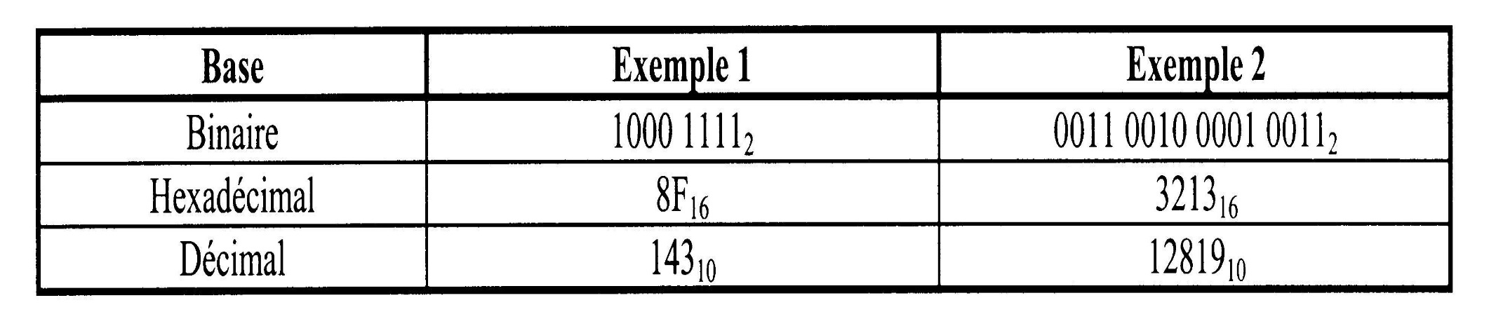
1. Introduction
En informatique, nous utilisons presque toujours des nombres binaires (base 2) multiples de 8 bits (8, 16, 32, etc.).
Comme il n’est pas pratique de représenter ces nombres sous la forme binaire, nous utilisons couramment la représentation hexadécimale (base 16) et décimale (base 10).
Exemple :

Slide 4
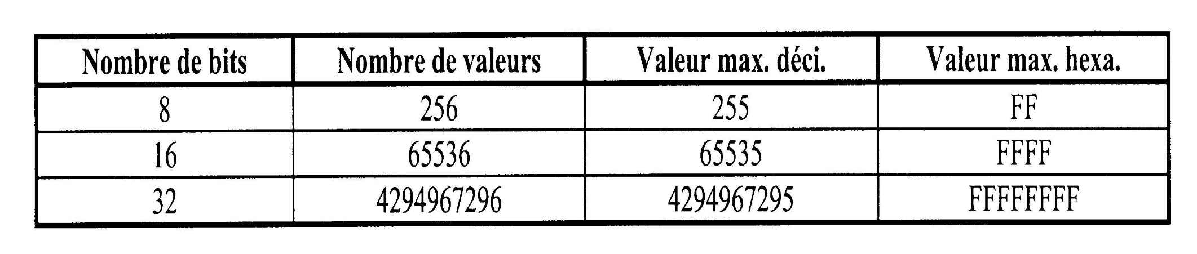
2. Limites
Tous les bits à 0 représentent la valeur la plus faible, soit 0.
Si N = nombre de bits, avec N bits nous pouvons représenter 2^{N} valeurs, soit pour 8 bits = 2⁸ = 256 valeurs.
Tous les bits à 1 représentent la valeur la plus forte, soit pour 8 bits 2^{N}-1 (1111 1111₂ ou FF₁₆ ou 255₁₀ ).

Slide 5
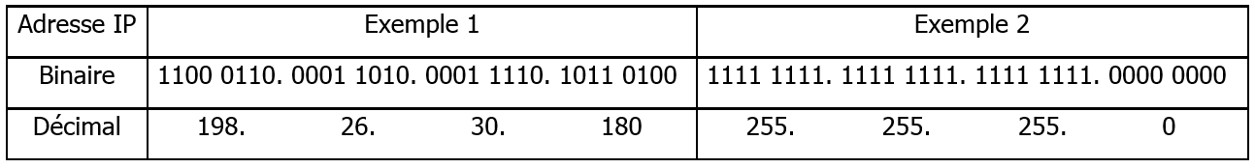
3. Application réseau
Pour passer du binaire à l’hexadécimal, il suffit de couper à partir de la droite, le nombre binaire par paquet de quatre bits.
Chaque paquet représente un chiffre hexadécimal.
En hexadécimal on utilise des lettres de A à F pour représenter les valeurs décimales de 10 à 15.
Dans les adresses IP et les masques, nous découpons les valeurs binaires en paquet de 8 bits et mettons les valeurs décimales équivalentes, séparée par des points.

Slide 6
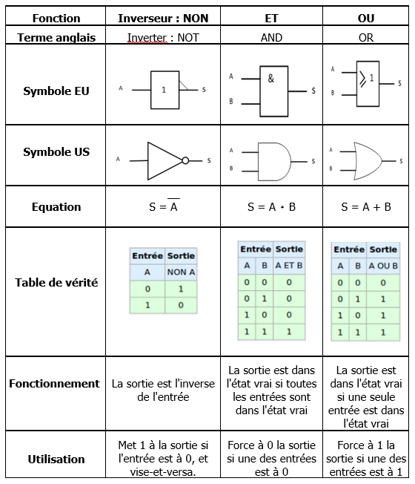
4. Fonctions logiques de base

Slide 7
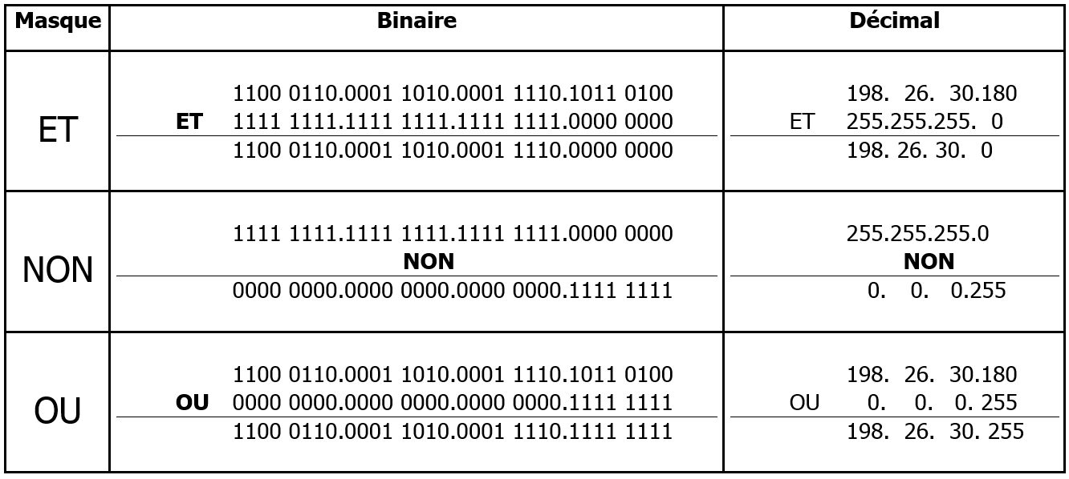
4. Fonctions logiques de base
Nous pouvons appliquer ces fonctions sur des signaux électriques individuels ou à des mots entiers.
Nous allons faire, essentiellement, des opérations de masquage.
Exemple :

